Slide 1
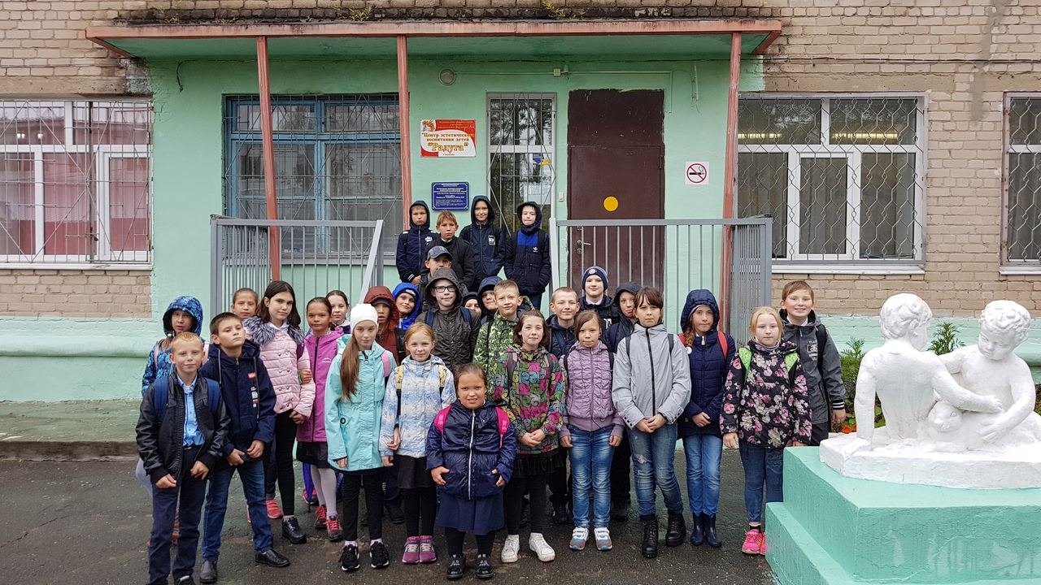
Учащихся 5-х классов нашей школы пригласили
в центр эстетического воспитания «Радуга» для участия
во всероссийской просветительской
экологической акции «Сделаем вместе!».

Slide 2
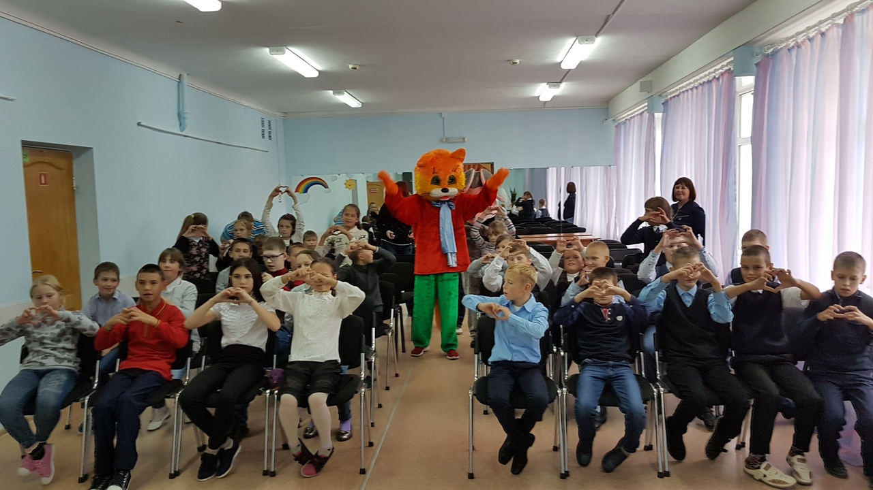
Для нас провели увлекательные конкурсы.

Slide 3
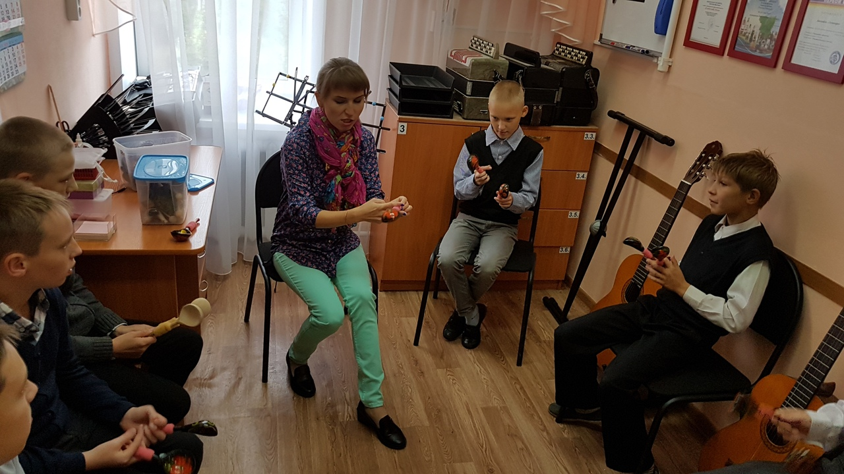
Организовали интересную экскурсию по центру «Радуга».
Пятиклассники играли на инструментах,
сделанных из дерева, пели песни.

Slide 4
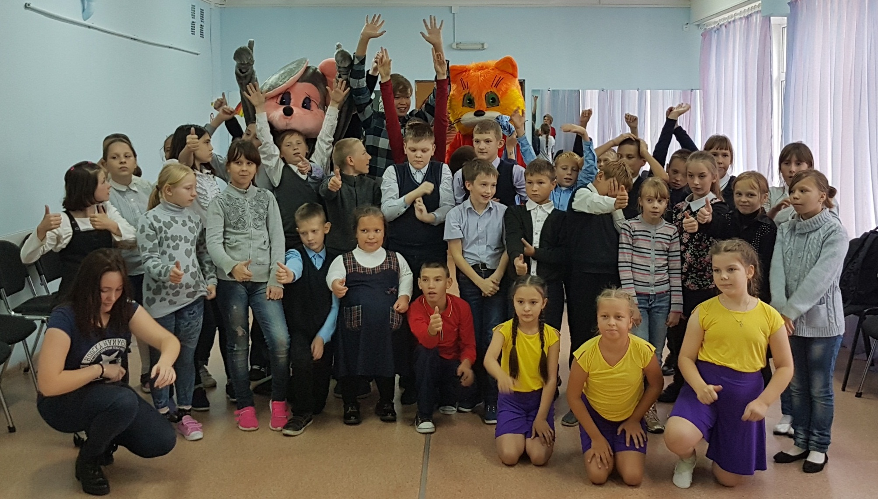
Радостное настроение у ребят вызвал флешмоб
«Мы за природу в ответе».

Slide 5
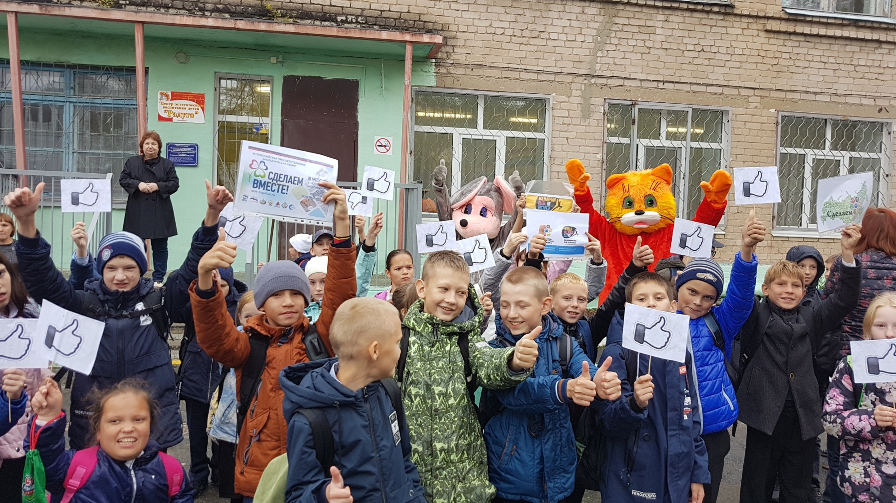
Школьники участвовали в трудовом десанте
по уборке территории центра.
Участие в акции вызвало у всех классный позитив!

